Slide 1
საინფორმაციო შინაარსის საიტი
ციფრული და ბიზნეს მოდელები ტურიზმში
ემზარი უჯირაული

Slide 2
ტურისტული ვებ-გვერდის გაკეთების მიზეზები
საქართველოს უზარმაზარი ტურისტული პოტენციალი
მსგავსი საიტების დეფიციტი ბაზარზე
ტურისტებისთვის მეტი კომფორტი
საერთაშორისო გამოცდილება (აზია და აფრიკა)
კვლევა

Slide 3
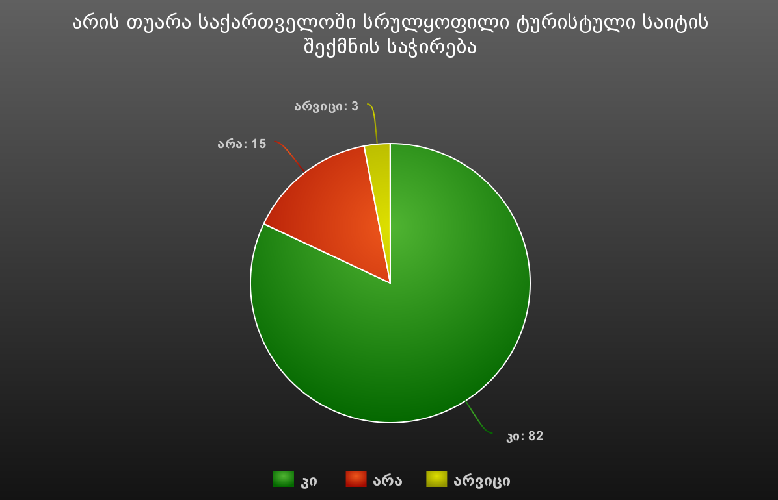
ჩემი კვლევა

Slide 4
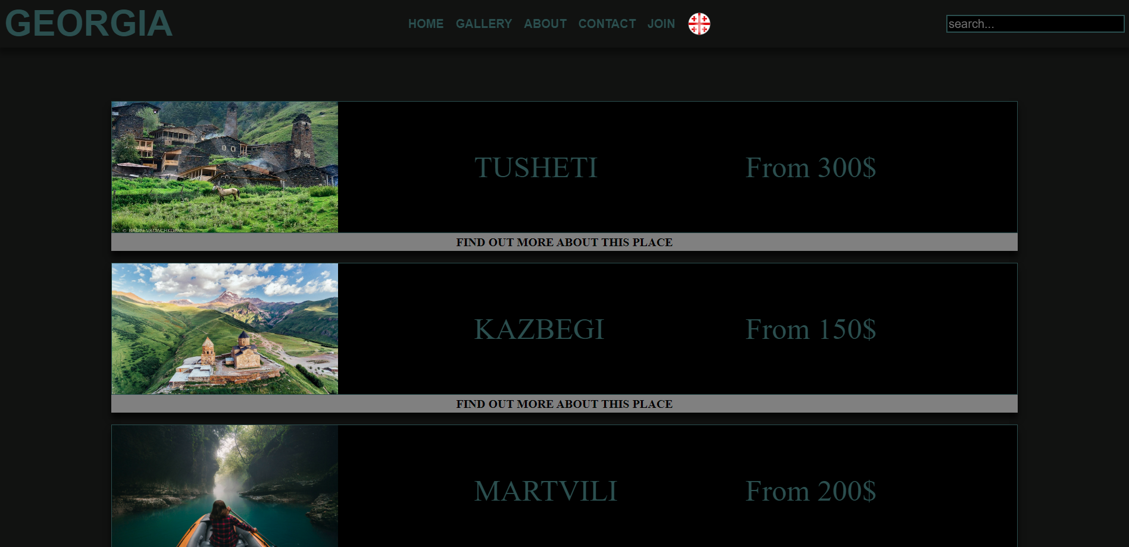
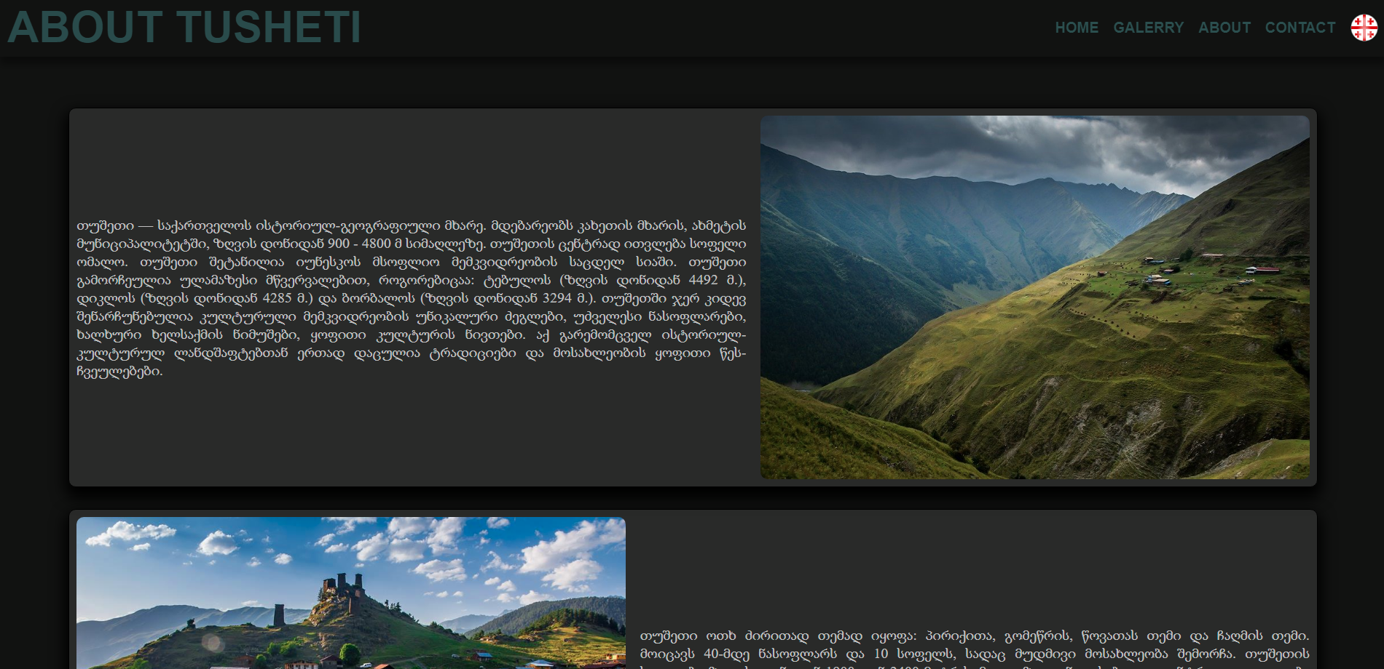
ვებ-გვერდის ზოგადი მიმოხილვა
მთავარი გვერდი
საინფორმაციო გვერდი

Slide 5
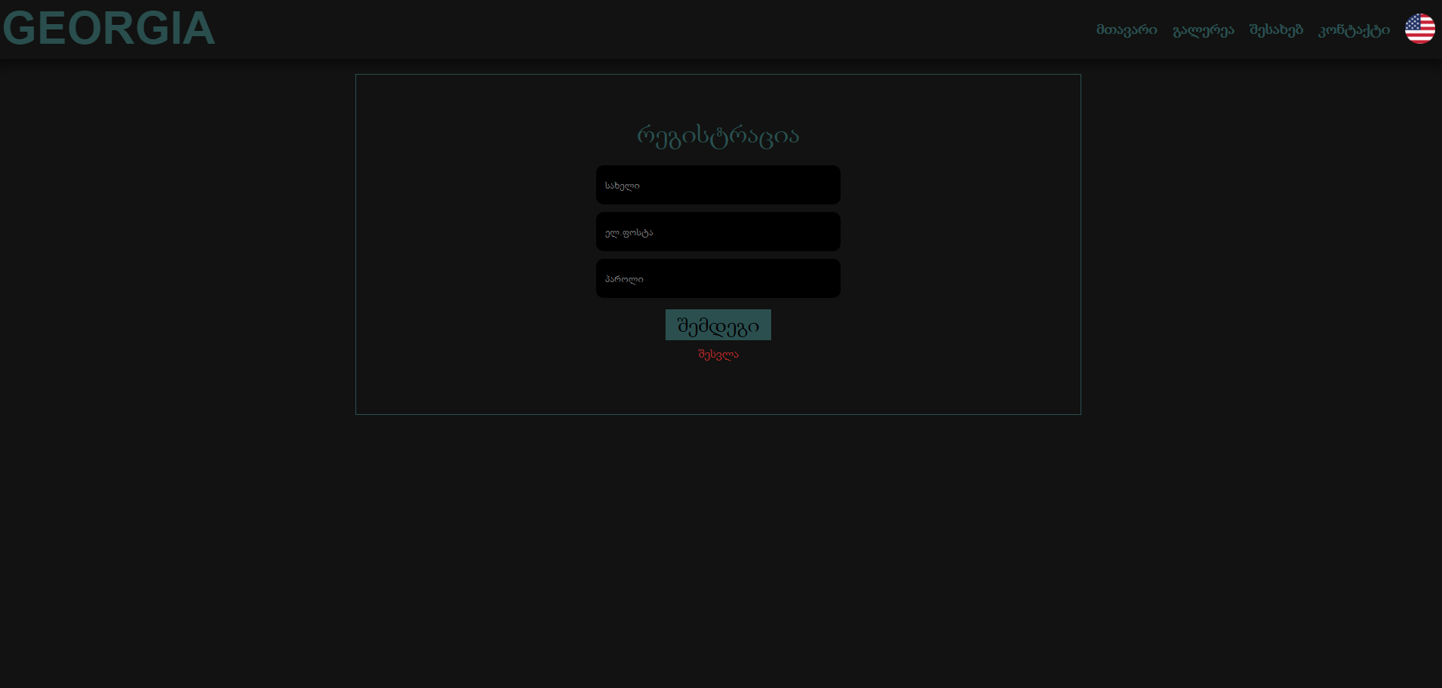
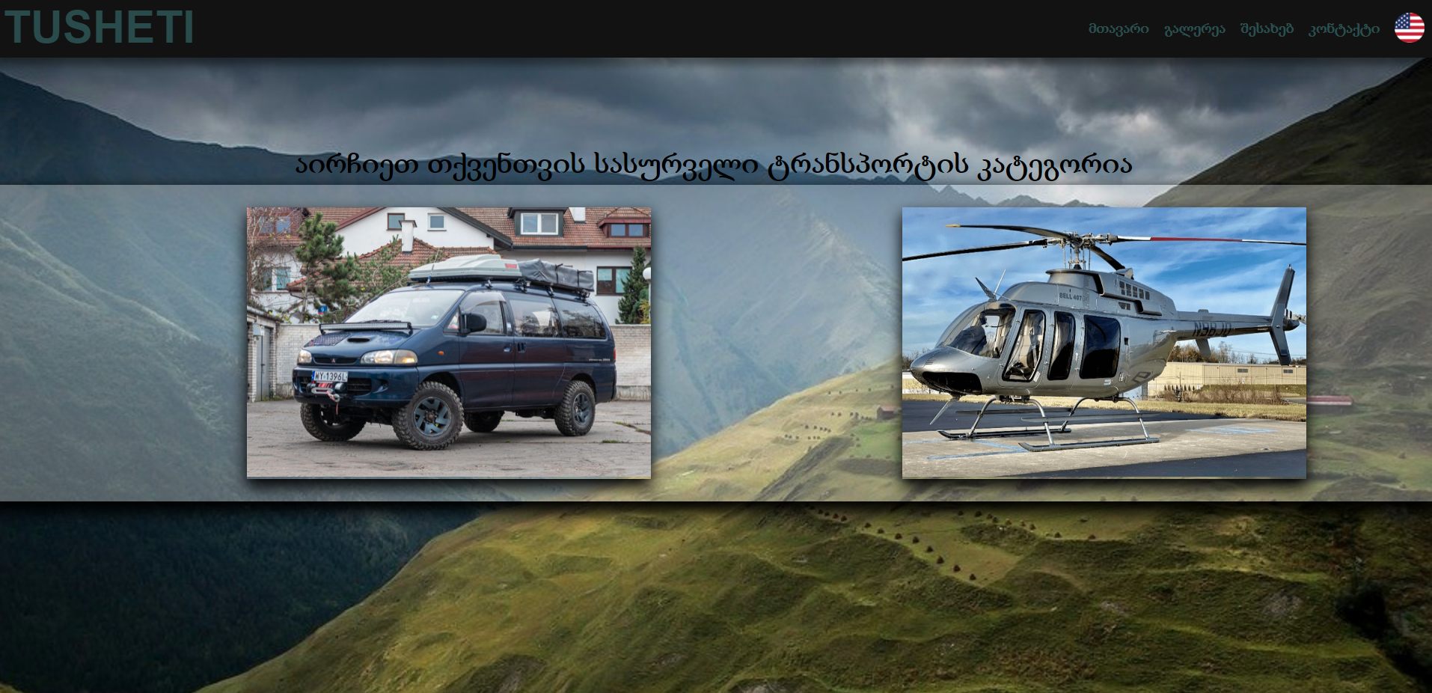
ვებ-გვერდის ზოგადი მიმოხილვა
რეგისტრაცია
ტრანსპორტის კატეგორიები

Slide 6
სამომავლო გეგმები
მობილური აპლიკაციის გაკეთება
ტრანსპორტის რუკა, დრო, მარშრუტები
სასტუმროში ნომრის დაჯავშნის შესაძლებლობა
საკუთარი მარშრუტის დაგეგმვის შესაძლებლობა
CATO - Context Aware Tourism Ontologies

Slide 7
CATO
Context Aware Tourism Ontologies - არის ტექნოლოგია რომელიც აკვირდება ტურისტის გადაადგილებას შემდეგ აგროვებს ამ ინფორმაციას და სთავაზობს ისეთ მარშრუტებს და სხვადასხვა აქტივობებს რაც მისთვის იქნება უფრო მისაღები, შესაბამისად ყველა მოგზაურს აწვდის განსხვავებულ შეთავაზებას.

